Slide 1
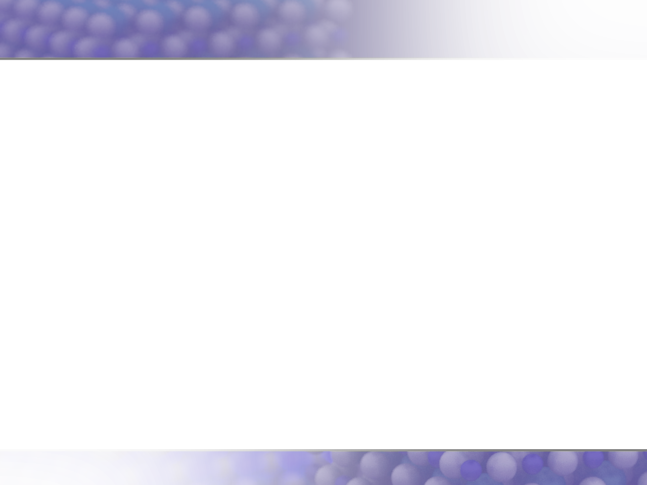
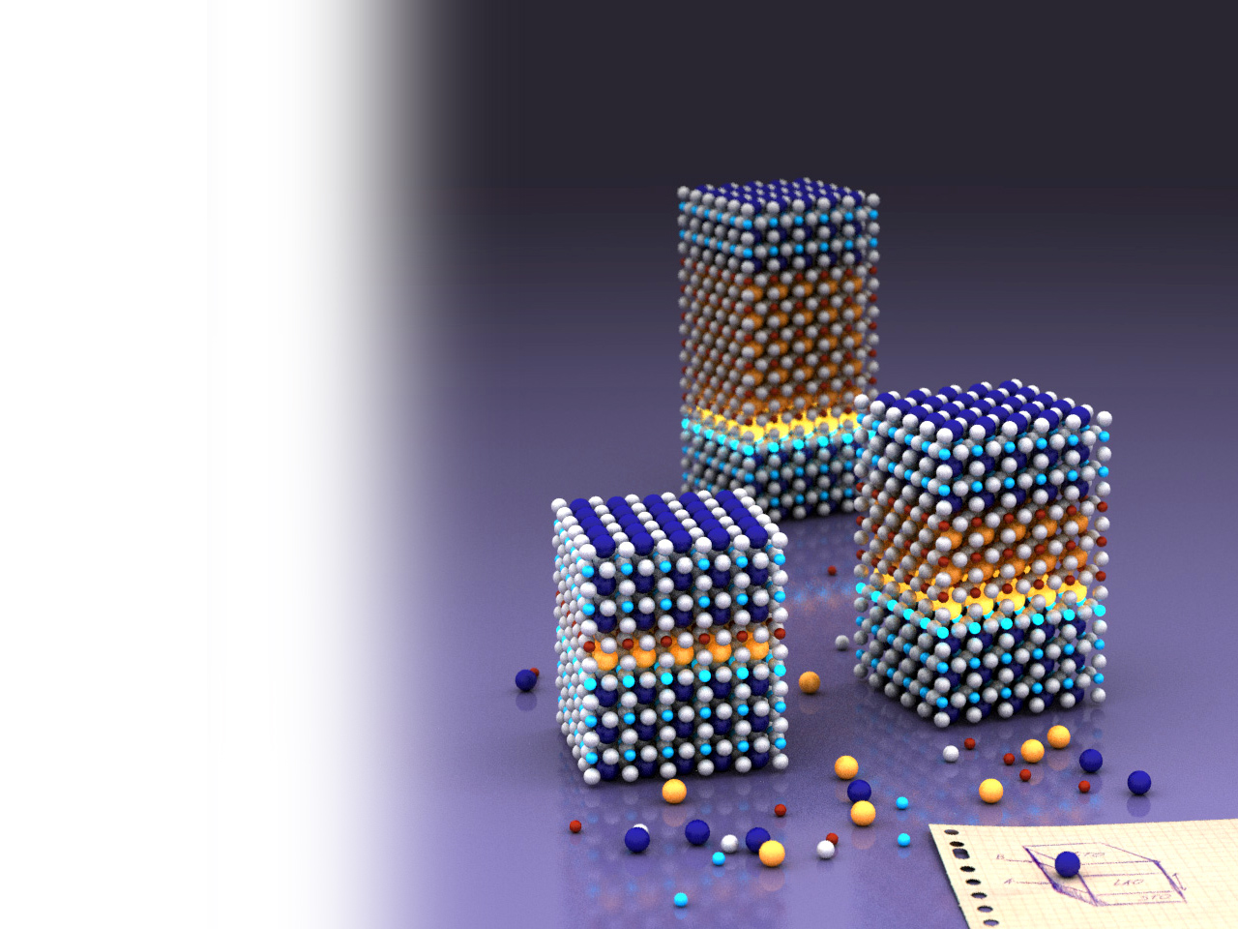

Fysische
Materiaalkunde
UNIVERSITY OF TWENTE.
Alexander Brinkman
Hans Hilgenkamp
Sander Smink
Daan Wielens
Quantum Transport in Matter (QTM)
Interfaces and Correlated Electrons (ICE)

Slide 2
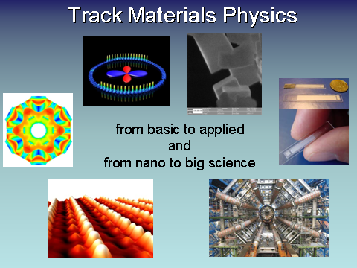
The track…
Materiaalkunde is overal
Topic examples:
Solar cells
Superconductivity
Nuclear fusion
Hydrogen technology
Neuromorphic computing
Satellite sensors
Beyond Moore electronics & storage
CERN magnets
Thin film technology
Particle detectors
Battery technology
Quantum computation
etc. …

Slide 3
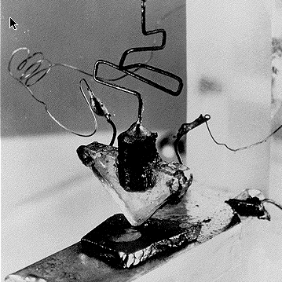
Notes:
3

Slide 4
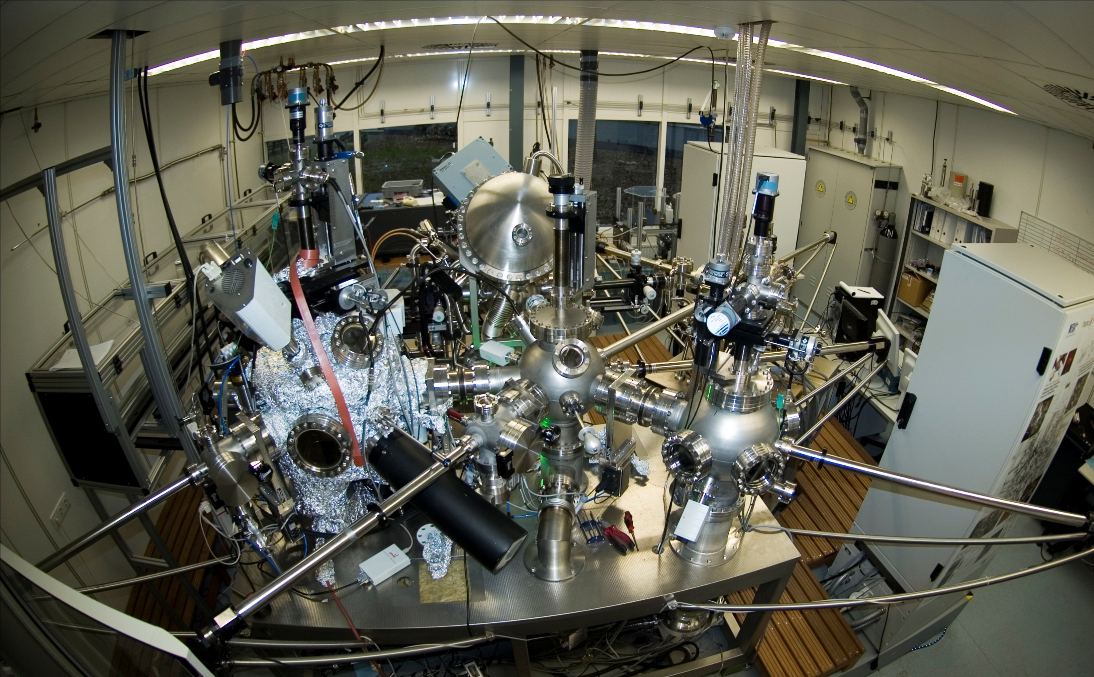
Notes:
4

Slide 5
Opzet van het vak FMK
Hoorcolleges & gastsprekers (kunst of industrie)
Consultancy opdracht + presentatie
- bv. Hoe werkt google glass?
- bv. Hoe maak je een touch-screen?
Cursus elektronenmicroscopie
Cursus dunne-filmlab/cleanroom
Notes:
5

